Slide 1
...מתחמם...מתחמם..
http://sababa.sviva.gov.il/world/earth/earth6.asp
_____________________________________
קובץ זה נועד אך ורק לשימושם האישי של מורים למתמטיקה, פיזיקה, כימיה וביולוגיה ולהוראה בכיתותיהם. אין לעשות שימוש כלשהו בקובץ זה לכל מטרה אחרת, ובכלל זה: שימוש מסחרי, פרסום באתר אחר (למעט אתר בית הספר בו מלמד המורה), העמדה לרשות הציבור או הפצה בדרך אחרת כלשהי של קובץ זה או חלק ממנו.

Slide 2
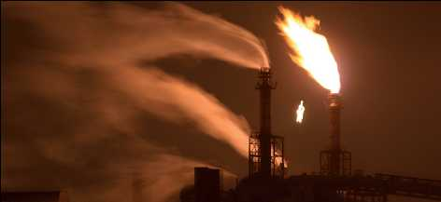
הזיהום המופץ מארובות התעשייה וגורם לעליה ברמת הפד"ח ולהתחממות כדור הארץ
Notes:
כיום אין ויכוח בין מדענים האם כדור הארץ מתחמם, אלא באיזו מידה ובאיזה קצב.
כבר מאות שנים אנו מבראים יערות ומבעירים פחם,נפט וגז ובכך מזרימים לאטמוספרה פחמן דו חמצני וגזים קולטי חום אחרים, כגון מתאן (CH4), בקצב מהיר יותר מהקצב שבו מסוגלים הצמחים והאוקיינוסים לספוג אותם (ראה גרף 1),בכך אנו "פורשים עוד ועוד שמיכות" על פני כדור הארץ.

Slide 3
השינויים באטמוספרה ברמת גאזי החממה פד"ח ומתאן ב-30 השנים האחרונות
Notes:
גזי החממה וחשיבותם בשמירת טווח טמפרטורות קבוע על פני כדור הארץ.
האנרגיה המגיעה מן השמש כוללת קרינת uv, אור נראה וקרינה אינפרא אדומה. כשליש מן האנרגיה הזו חוזר לחלל, כרבע נבלע באטמוספרה ע"י אדי המים וכמעט חצי נבלע ע"י היבשה והימים. בליעת אנרגיה זו, גורמת לטמפרטורת היבשה והימים לעלות ובעקבות כך נפלטת מהם קרינה אינפרא אדומה שחוזרת לאטמוספרה. הגזים פחמן דו חמצני ואדי מים בולעים את הקרינה ופולטים אותה לכל הכיוונים. בכך מונעים את בריחת האנרגיה בחזרה לחלל באופן מיידי. בתהליך חילוף האנרגיה בעזרת גזי החממה, נוצר איזון שבעזרתו נשמרת הטמפרטורה המאפשרת חיים על פני כדור הארץ.
עודף גזי חממה שנפלטים לאטמוספרה,גורמים להתחממות יתר מזיקה.
מהם גזי החממה העיקריים?
גזים הבולעים את הקרינה האינפרא אדומה הנפלטת מפני כדור הארץ, ומונעים מאנרגיית השמש, הנקלטת על פני כדור הארץ, לחזור בחזרה לחלל. גזי החממה בכמות הולכת וגדלה, כולאים חום בסמוך לפני כדור הארץ וגורמים לעליית הטמפרטורה העולמית.
אדי מים הם גז החממה הנפוץ ביותר,אך מציאותו טבעית וכמעט אינה מושפעת מפעילות האדם.
לעומת זאת,שרפת דלקים פוסיליים (כגון: פחם, גז טבעי, נפט ובנזין) מספקת אנרגיה למפעלי תעשייה ולמתקנים שונים ומניעה את כלי הרכב. שריפת דלקים אלו, יחד עם פעילויות אינטנסיביות אחרות מעשי ידי אדם, משחררת לאטמוספרה כמויות רבות ובהיקפים הולכים וגדלים של גזי חממה:
פחמן דו-חמצני (CO2) נפלט כתוצאה מניצול אנרגיה, תחבורה ותהליכים תעשייתיים. כריתת יערות מונעת את ספיגתו.
מתאן (CH4) נפלט מתהליכי פרוק פסולת,שפכים, וחומרי רקב בתנאים אנאירוביים, וכן מתהליכי עיכול של בעלי חיים, בעיקר מעלי גרה.
שקופית: השינויים באטמוספרה ברמת גזי החממה פחמן דו חמצני ומתאן ב-30 השנים האחרונות

Slide 4
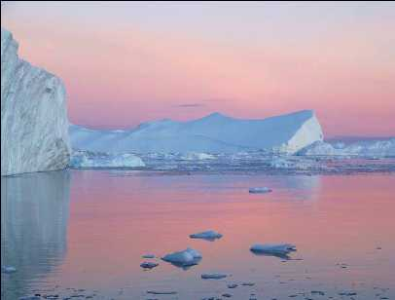
העלמות הקרחונים
http://www.guardian.co.uk/environment/video/2008/jul/25/glacier.tian
Notes:
טמפרטורת כדור הארץ עלתה באופן ממוצע ב- 0.3-0.6 מעלות צלסיוס מאז 1860 וצפויה לעלות ב- 1-3.5 מעלות צלסיוס עד שנת 2100. התחממות זו, שמקורה בפליטות גזי החממה בעקבות פעילות אנושית, כבר גורמת לאירועי מזג אוויר קיצוניים כגון "אל ניניו," בצורות באסיה, שיטפונות בדרום אפריקה, ועוד. בנוסף אנו חשים בשינויים המתבטאים בהתמוססות הקרחונים, עליית מפלס פני הים, המלחת האקוויפר, התייבשות נהרות, בליית חופים, וישובים שלמים מוצאים את עצמם בסכנה קיומית. קיימת ירידה במספר ימי הגשם תוך גידול בעצמת אירועי הגשם, ובהתפשטות קו המדבר צפונה. גם החי והצומח חשים בשינויים ועולם הטבע כולו מגיב ומשנה הרגלים.
שינויים בגורמים הביוטיים והא-ביוטיים – אוסף עובדות מרחבי העולם
שינויים בגורמים האביוטיים
העלמות קרחונים בפארק הלאומי גליישר במונטנה שבארה"ב הצטמק הקרחון מ3,250 דונם לפחות מ-1,000 דונם. בשנת 1910 היו בו 150 קרחונים והיום נשארו בו פחות מ-30.
שלגיו המפורסמים של הר הקלימנג'רו איבדו יותר מ-80% מנפחם מאז 1912.
קרחונים בהרי ההימלייה נסוגים במהירות. המדענים סבורים כי עד שנת 2035 עלולים רוב הקרחונים בחלק המרכזי והמזרחי של ההימלייה להעלם.
אנשים רבים בהודו, סין, והמדינות השכנות מודאגים מאוד מאספקת המים שאחראית לקיומה של שישית מאוכלוסית העולם"
הקרחונים בהרי טיאן במערב סין נמסים בגלל התחממות כדור הארץ. איך זה משפיע על אנשים מקומיים?
http://www.guardian.co.uk/environment/video/2008/jul/25/glacier.tian
השפעות שינוי האקלים על אנשים הפגיעים ביותר בעולם (הודו ובנגלדש)
http://www.guardian.co.uk/environment/video/2009/dec/07/copenhagen-nepal-bangladesh -לא חייבים להקרין

Slide 5
Observed (red line) and modeled September Arctic sea ice extent in millions of square
הערכה לעומת המציאות:פריסת הקרח הארקטי הימי לאורך השנים
IPCC - Intergovernmental Panel on Climate Change
Notes:
הקרח הימי באזור הארקטי הידקק במידה משמעותית ושיטחו הצטמק בערך בעשרה אחוזים במשך 30 השנים האחרונות. IPCC - Intergovernmental Panel on Climate Change
, שחור,ממצע של המודל של ipcc תכלת טווח התחזיות לשינויים קו אדום מבטא הצטמצמות קרח ארקטי שנצפתה

Slide 6
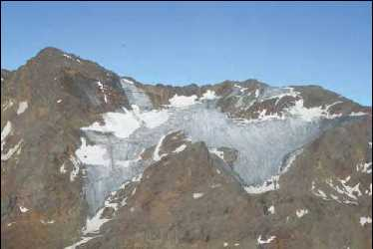
הרי האלפים האיטלקיים-יולי 2006
הקרח בעל גוון כהה שגורם להאצת התמוססותו

Slide 7
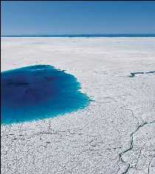
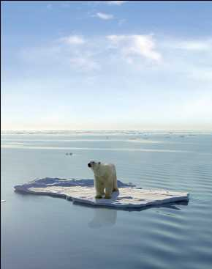
עקב המסת הקרחונים, דובי הקוטב בבעיה..

Slide 8
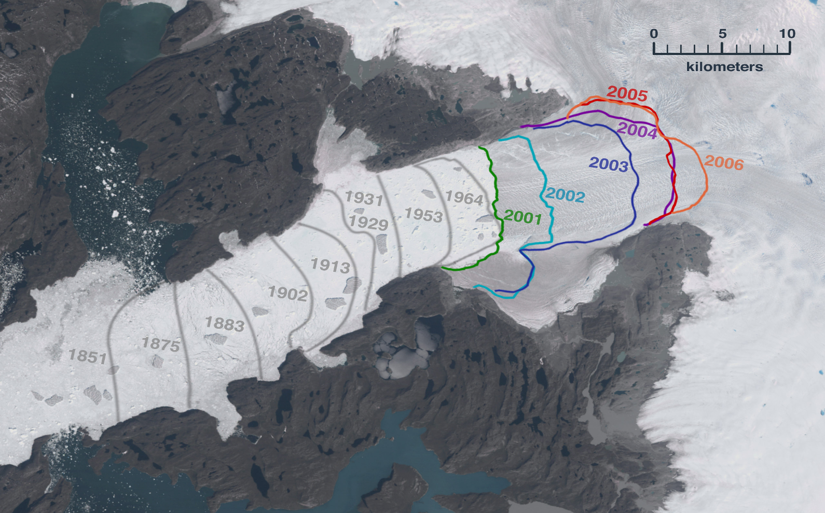
"מדף" הקרח שנסוג לקטבים מאז 1851
http://www.guardian.co.uk/environment/video/2008/mar/26/antarctica.ice.shelf.wilkins
http://www.guardian.co.uk/environment/video/2010/jan/25/national-geographic-glacier-melt
Notes:
סרטון של נשיונל ג 'יאוגרפיק בארכיון:
אנטארקטיקה: מדף קרח הענק מתמוטט
לפני חמש עשרה שנים מדענים חזו כי מדף הקרח ווילקינס עלול להתמוטט בתוך 30 שנים. זה מתחיל להתפרק במחצית הזמן
http://www.guardian.co.uk/environment/video/2008/mar/26/antarctica.ice.shelf.wilkins
המדידות התכופות שעושה נאס"א מראות ששולי כיפת הקרח של גרנלנד הולכים ומתכווצים.
סרטון של נשיונל ג 'יאוגרפיק בארכיון: אנטארקטיקה :קרחונים נמסים
הם סימן מבשר רעות של התחממות כדור הארץ
http://www.guardian.co.uk/environment/video/2010/jan/25/national-geographic-glacier-melt

Slide 9
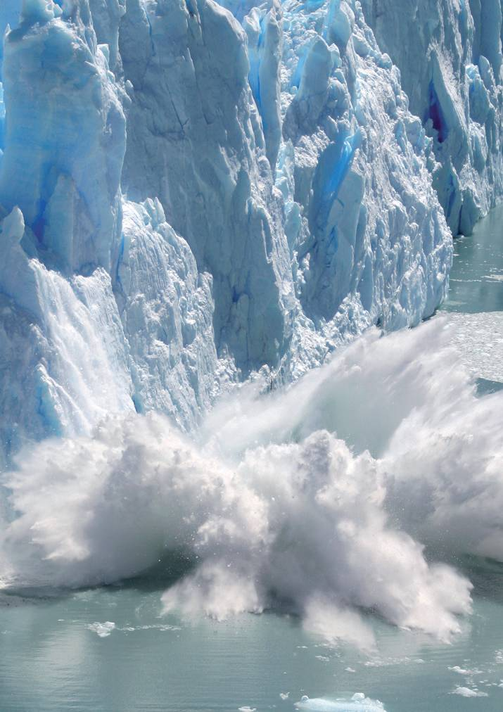
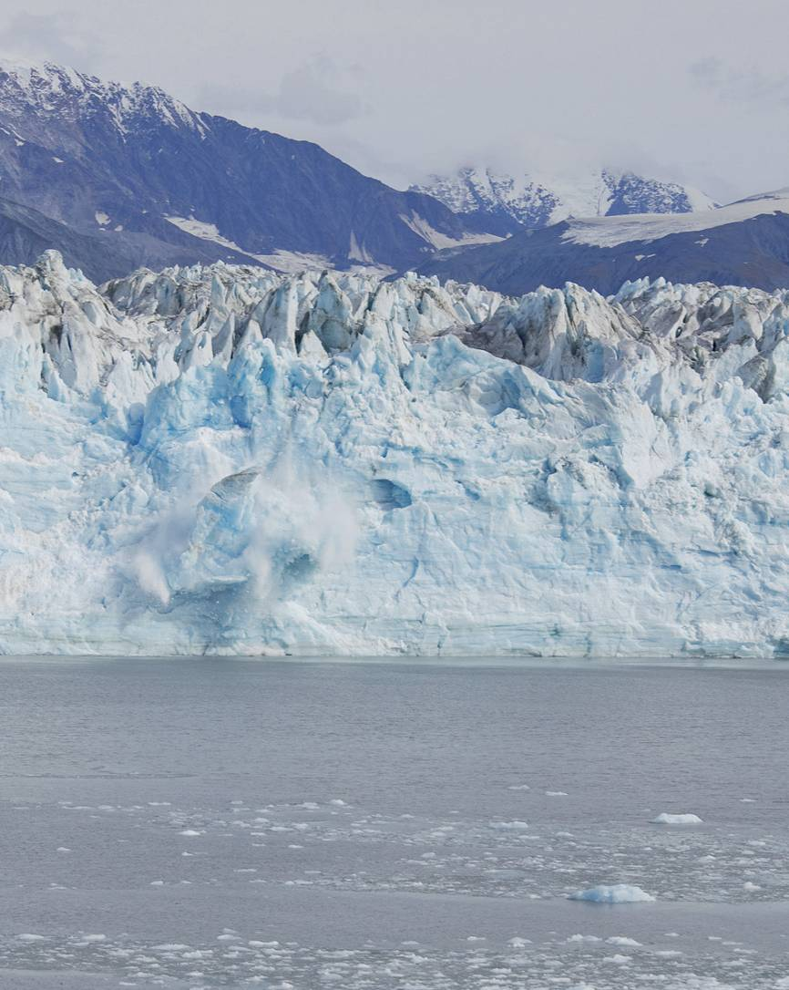
קרחונים הנופלים בקול רעש גדול למים.
http://www.guardian.co.uk/environment/video/2008/jul/08/perito.glacier.argentina
Notes:
שינויים עונתיים
שבירת הקרח כתוצאה מהפשרת האביב בחצי הכדור הצפוני מתחילה עכשיו תשעה ימים מוקדם יותר מכפי שהחלה לפני 150 שנה והקפיאה בסתיו מתחילה באיחור של 10 ימים.
סרטון של נשיונל ג 'יאוגרפיק בארכיון: קרחון בארגנטינה מתחיל בקרע בחורף לראשונה מאז 1917(בד"כ תופעות כאלה מתרחשות רק בקיץ)
http://www.guardian.co.uk/environment/video/2008/jul/08/perito.glacier.argentina
התמוססות קפיאת-העד
קפיאת עד היא שכבה באדמה הקפואה תמיד מתחת לפני הקרקע. התמוססותה גרמה לקרקע לשקוע כמעט בחמישה מטרים בחלקים של אלסקה.
כבישים,מסלולי נחיתת מטוסים,ויסודות בנינים בערים, שהוקמו באדמת קפיאת העד שמפשירה, נסדקים ונוטים להתמוטטות באזור קווי רוחב צפוניים כדוגמת סיביר.

Slide 10
פני הים עולים...
Notes:
העקומה האדומה מסמלת את קו הגאות והשפל,השטח האפור מסמל את טווח התחזית של מדעני האקלים באשר לעלית מפלס המים,והעקומה הכחולה את מדידות הלווינים בשנים האחרונות
העקומה האדומה מסמלת את קו הגאות והשפל,השטח האפור מסמל את טווח התחזית של מדעני האקלים באשר לעלית מפלס המים,והעקומה הכחולה את מדידות הלווינים בשנים האחרונות
עלית מפלס הימים
כשהטמפרטורה עולה והקרח נמס, כמות גדולה יתר של מים זורמת לים. כתוצאה מכך גדל נפחם של האוקיינוסים. בגרף מספר 2 ניתן לראות כי מפלס פני הים העולמי,גבה בעשרה ס"מ בארבעים השנים האחרונות (הקו האדום בגרף מתאר את השינוי המוערך בגובה פני הים בהתאם לגאות ולשפל, הקו הכחול מתאר תוצאות מתצפית לווין, הרקע האפור מתאר את תחזית המדענים). אמנם מפלס הים ידע בעבר עליות וירידות אבל העלייה הנוכחית במפלס סוטה מהשיעור הממוצע ועולה בקצב מהיר יותר. אם תימשך מגמה זו,היא עלולה לחולל שינויים דרמטיים בקווי החוף בעולם.

Slide 11
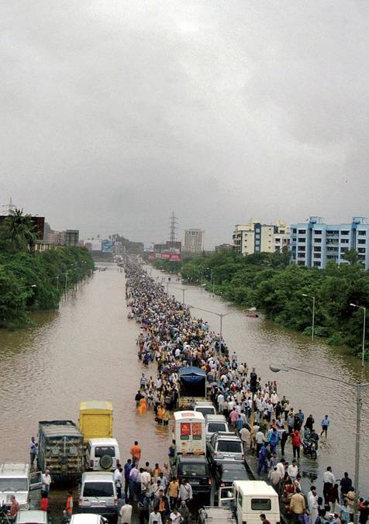
אלפי בני אדם נודדים מבתיהם ברחבי העולם, עקב שיטפונות.
Notes:
בתחילת 2002 נשבר מדף הקרח לארסן באנטרקטיקה. אמנם קרח צף אינו משנה את מפלס מי הים, אבל מדענים מתחילים לחשוש שההתמוטטות הזו אולי מבשרת את התפרקותם של מדפי קרח נוספים, כניסה של מי קרחונים מומסים אל תוך הים, ועליה של מפלס פני הים.
בליית קווי החוף והמלחת מי השתייה
חוקר חופים אמריקאי- ברוס דאגלס, חישב שעלייה של ס"מ אחד במפלס פני הים עלולה להביא לנסיגה אופקית של יותר ממטר אחד בקווי חוף חוליים בשל בלייה. כמו כן חדירת מי ים מלוחים לאקוויפרים של מים מתוקים,מסכנת מקורות של מי שתייה ומקשה על החקלאים.
בחופיה הדרומיים של לואיזיאנה (ארה"ב) קצב שקיעת הקרקע הוא מטר למאה שנה. אפשר לראות בתים שקועים למחצה ובתי קברות שקועים במים. קיימות מערכות מגון של סכרים וסוללות עפר שלא מצליחות להגן מפני הצפות של מי גשמים, הוריקנים וסערות.
יותר ממאה מליון בני אדם גרים בטווח של מטר אחד מעל מפלס פני הים הממוצע, מה שמגביר את הסכנה הטמונה בעליית מפלס הים ולו רק במספר סנטימטרים. ישנן ערים גדולות שבנויות בקרבת מישורי החוף או דלתות של נהרות שנשקפת להם סכנת הצפה (שנחאי,בנקוק, טוקיו,ניו יורק).
קיים גם חשש גדול לפגיעה כלכלית והומניטארית במדינות עניות המאוכלסות בצפיפות, בטווח הסכנה, כמו בנגלדש. התרחישים מדאיגים אפילו מדינות עשירות כמו הולנד,שמחצית משטחה היבשתי נמצא כבר עכשיו במפלס הים או מתחתיו.

Slide 12
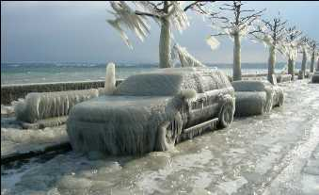
חורף באגם ג'נבה
Notes:
המסוע האוקיאני
הזרימה באוקיינוסים חיונית לקיום על פני כדור הארץ. הזרמים ממלאים תפקיד חשוב בקירור,חימום והשקיה של פני השטח היבשתיים של כדור הארץ ובהעברת חום מקו המשווה לקטבים. בעקבות התחממות כדור- הארץ מים מתוקים זורמים מהקרח הנמס באזור הארקטי אל צפון האוקיאנוס האטלנטי ועלולים להפריע לזרמי האוקיינוסים. כתוצאה מכך החורפים באירופה עשויים להפוך לקרים יותר.

Slide 13
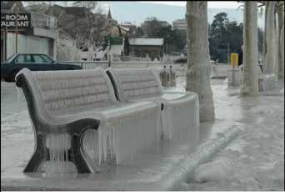
חורף קר במיוחד באירופה..

Slide 14
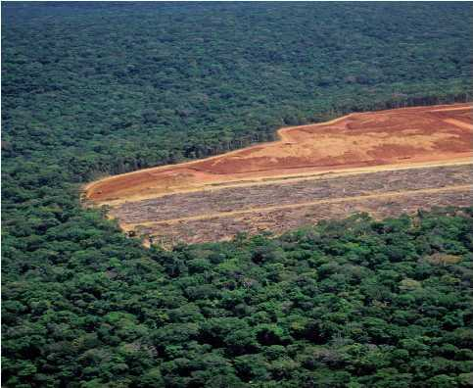
כריתת היערות מביאה לירידה בשיעור הפוטוסינטזה וכתוצאה מכך,לעליה ברמת הפד"ח
Notes:
שינויים בגורמים הביוטיים
כריתת יערות העד גורמת להפחתת ספיגת פחמן דו חמצני בתהליך הפוטוסינתזה
הולך ופוחת הדור...
אוכלוסיות של מינים שונים של בעלי חיים צונחות. בקוסטה ריקה התדלדלו יותר ממחצית מיני הצפרדעים. החיים הימיים גוססים,שוניות אלמוגים מלבינות בעיקר באוסטרליה. עקב עליה בטמפרטורת המים-מעל 29 מעלות, אלמוג מתחיל לאבד אורגניזמים חיוניים מרקמותיו להלבין ולמות.
באנטרקטיקה הצטמקה מושבת הפינגווינים הקבועה המורגלת בתנאי מזג אויר קר יותר והתחלפה במין אחר של פינגווינים שנדדו מאזורים בעלי אקלים מתון יותר. מינים רבים מרחיבים את תחומי המחיה שלהם צפונה, לאזור הקר יותר. צמחים רבים באירופה פורחים מוקדם יותר מהמועד בו פרחו לפני חמישים שנה, ומשירים את עליהם בסתיו חמישה ימים מאוחר יותר. עופות בבריטניה מקננים בממוצע תשעה ימים לפני המועד בו קיננו באמצע המאה העשרים.
צפרדעים מזדווגות היום עד שבעה שבועות מוקדם יותר. שועלים בקנדה מעתיקים את תחומי מחיתם מאות קילומטרים צפונה וחודרים לטריטוריות של שועלי שלג. צמחים אלפיניים עולים גבוה יותר ומתחילים לדחוק מינים נדירים ליד הפסגות.
ההתחממות עלולה להתרחש מהר עד כדי כך שמינים לא יספיקו להסתגל לשינויים המואצים שמתרחשים במקומות החיות שלהם דבר שיגרום להכחדתם.

Slide 15
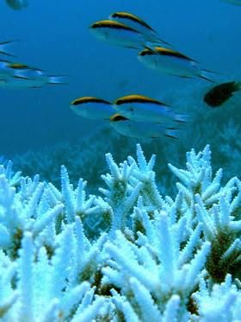
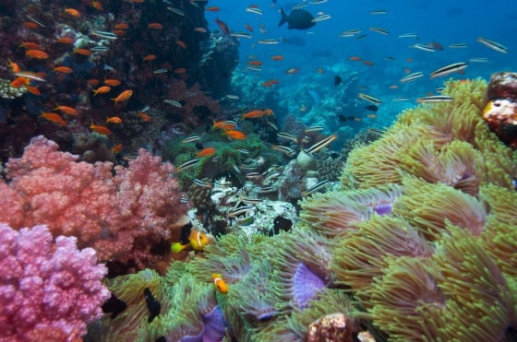
עליית הטמפרטורה גורמת להלבנת אלמוגים
Notes:
עקב עליה בטמפרטורת המים-מעל 29 מעלות, אלמוג מתחיל לאבד אורגניזמים חיוניים מרקמותיו להלבין ולמות

Slide 16
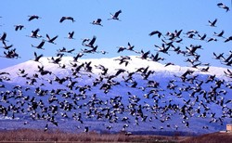
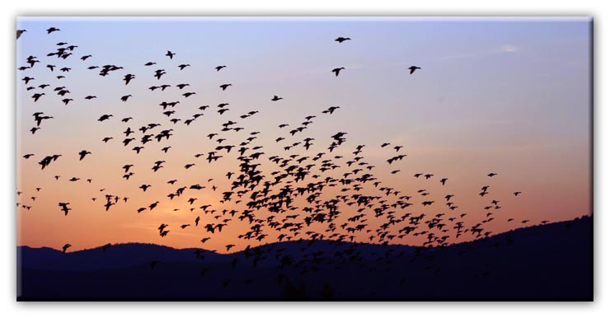
תיזמון נדידת הציפורים משתנה..
Notes:
בעלי חיים וצמחים שתלויים אלו באלו עלולים לאבד את התזמון המתואם ביניהם ולגרום להתמעטות אוכלוסיות. למשל:"חטפיות שחורות עורף", עופות הנודדים מאפריקה אל ארצות השפלה באירופה כדי לקנן, עדיין מגיעות באותו מועד שבו עשו זאת לפני עשורים. אולם בשל התחממות מזג האוויר,זחלים שגוזלי החטפיות אוכלים,מגיחים שבועיים מוקדם יותר מאשר בעבר. מועד שיא עונת בקיעת הגוזלים השתנה אף הוא,אך לא במידה מספקת. הגוזלים מחמיצים את שיא עונת הזחלים,והם עלולים לסבול רעב בשל כך.
מספרם של איילי הצפון חוצים את צפון קנדה בנדידת הקיץ שלהם מאתרי ההמלטה ירד.
מדענים חושדים שהאקלים המתחמם גורם ללבלוב האביב להקדים ולהסתיים מוקדם.
הצמחייה עלולה למות לפני שהעופרים הניזונים ממנה יגיעו למשקל שיאפשר להם לשרוד את החורף.

Slide 17
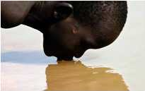
המידבור באפריקה מביא למחסור במים
Notes:
הטמפרטורות העולות גורמות להתרחבות תופעת המידבור.
אזורים שהיו ירוקים פוריים שופעי מים,הפכו לאזורים מדבריים

Slide 18
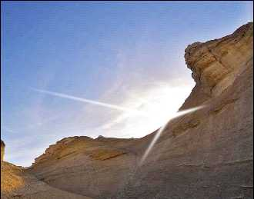
ישנם מקומות שהצחיחות בהם עולה..
Notes:
אפריקה כבר חווה כיום על בשרה את השפעות התחממות כדור הארץ, וסביר להניח כי תחוש בהשפעות משמעותיות יותר בעתיד. אזורים שיורדים בהם הרבה גשמים – כמו יערות הגשם בקו המשווה – ירדו בהם עוד יותר גשמים; אזורים שיורדים בהם מעט גשמים – כמו האזורים היבשים התת-טרופיים - ירדו בהם עוד פחות גשמים. כתוצאה מכך, אזורים צחיחים או צחיחים למחצה בצפון, במערב, במזרח ובחלקים מדרום אפריקה נעשו יבשים יותר, בעוד שאפריקה המשוונית וחלקים אחרים של דרום אפריקה הפכו ללחים יותר.
מצוקת המים בשל שינויי האקלים גוררת השפעה עמוקה על החקלאות באפריקה. ביבולים משמעותה כ-40 אחוז מהתוצר הלאומי הגולמי במדינות אפריקה מקורו בחקלאות וכ-70 אחוז מהפועלים האפריקנים מועסקים בחקלאות, רובם בחלקות אדמה קטנות. אפריקה מלאה באנשים עניים התלויים מאד באדמה, בגשמים ובאקלים לפרנסתם.
עם השינויים בשימוש בקרקע ובאקלים, מספר אזורים במזרח אפריקה הפכו להיות יבשים יותר, ומקורות המים נעלמים או הופכים עונתיים. התפשטות החקלאות אל הסוואנה חוסמת גם את נתיבי הנדידה של בעלי החיים הגדולים כמו הזברות והפילים. כתוצאה משינויים אלה בסביבה האקולוגית, מספר מקורות בר של מזון נעשים גם הם נדירים יותר.
כמות הדגים באגמי השבר הגדול העמוק של מזרח אפריקה, לדוגמא, יורדת ככל שטמפרטורות האוויר הממוצעות עולות. אגמים אלו – שרשרת של אגמי מים הכוללת את אגמי ויקטוריה, מלאווי וטנגניקה – מכילים את מגוון צורות החיים הביולוגיות הגדול היותר מכל מערכת אחרת של מים מתוקים בעולם. מגוון זה תלוי באצות המקבלות את מזונן כאשר מים מפני הים מתערבבים עם מים עמוקים העשירים בחומרי תזונה. עם שינויי האקלים תופעת ההתערבבות הזו פוחתת, כי השוני בצפיפות המים, המווסת על ידי הטמפרטורה, גדול יותר. הפחתה בכמות האצות משמעותה פחות מזון עבור כל שרשרת המזון, והתוצאה היא ירידות משמעותיות בכמות הדגים שניתן לדוג באגמים אלו. זהו מצב הרה אסון עבור הכפרים באזור, שתושביהם תלויים בדיג לפרנסתם ותצרוכת החלבונים שלהם.

Slide 19
...ובאזורים אחרים בעולם האדמה יבשה

Slide 20
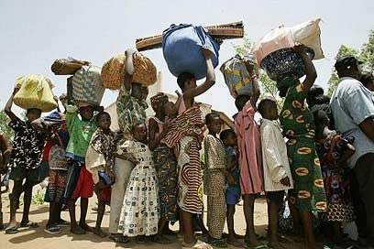
המדבור גורם לנדידת אוכלוסיות

Slide 21
צמ"ד אונליין - מאגר מדע: התחממות גלובלית סרטון עם הסברים
http://www.weizmann.ac.il/zemed/net_activities.php?cat=1433&incat=1428&article_id=829&act=forumPrint

